Slide 1
MODEL DUBOKOG UČENJA ZA OPTIMIZACIJU PORTFELJA ZASNOVAN NA HETEROGENIM PODACIMA
David Supančić

Slide 2
OPTIMIZACIJA PORTFELJA
Tradicionalne metode, poput Markowitzove Moderne teorije portfelja, oslanjaju se na pretpostavke koje često ne odražavaju stvarnu složenost tržišta. Posebno su osjetljive na pogreške u procjeni očekivanih povrata i rizika.
S razvojem računalne snage i dostupnosti podataka, metode dubokog učenja — posebno LSTM neuronske mreže — nude novu perspektivu. One mogu prepoznati složene vremenske obrasce i dugoročne veze u financijskim podacima.
U ovom radu razvijen je model koji iz sirovih podataka uči strategiju alokacije imovine, bez potrebe za klasičnom statističkom procjenom. Time se povećava robusnost i fleksibilnost portfelja.
Model je testiran na podacima kroz 15 godina, a rezultati su uspoređeni s tradicionalnim strategijama, pokazujući prednosti pristupa temeljenog na dubokom učenju.

Slide 3


ARHITEKTURA MODELA
LSTM: Uči vremenske obrasce i dugoročne ovisnosti u povijesnim financijskim podacima.
Attention sloj (mehanizam pozornosti): Fokusira model na najvažnije vremenske točke ulaznih podataka.
Dropout sloj: Smanjuje preučenost tako što nasumično isključuje dijelove mreže tijekom treniranja.
Linear sloj: Pretvara izlaz iz prethodnih slojeva u portfeljske težine z_{i}.
Softmax / skaliranje: Normalizira portfeljske težine z_{i} tako da njihov zbroj iznosi 1, čime se osigurava valjana alokacija kapitala.

Slide 4


PODACI
ULAZ: povrati imovina i ekonomski indikatori
IZLAZ: težine portfelja imovina
IMOVINE: SPY (američki indeks dionica), 3-godišnje američke državne obveznice (SHY), 10-godišnje američke državne obveznice (IEF), 20-godišnje američke državne obveznice (TLT), korporativne obveznice (LQD), zlato (GLD), nekretnine (VNQ), nafta (USO), rastuća tržišta (VWO), EURO STOXX 50 (FEZ)
INDIKATORI: VIX, (MA₂₁ - MA₅₀) / MA₅₀ (pomični prosjek povrata), RSI (indeks relativne snage), 50-dnevni povijesni Sharpeov omjer

Slide 5



OPTIMIZACIJA
Sharpeov omjer:
Sortinov omjer:
Jednostavna funkcija korisnosti (Utility function):
gdje su: R_{p} povrat portfelja, R_{f} bezrizična kamatna stopa,
σ standardna devijacija portfelja, λ averzija prema riziku

Slide 6
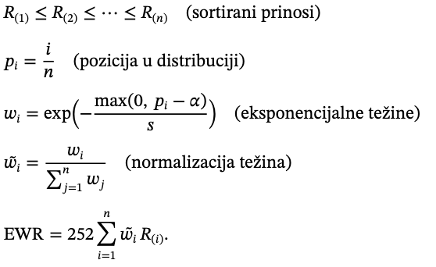
OPTIMIZACIJA
Eksponencijalno ponderirana funkcija povrata EWR:

Slide 7
hIPERPARAMETRI
U ovome radu korišteni su sljedeći hiperparametri:
Lookback (broj dana podataka prošlosti na ulazu) = 20 ili 40
Lookahead (broj dana podataka budućnosti pri računanju funkcije cilja) = 3 ili 5
Veličina skrivenog sloja (hidden_size) =128
Stopa učenja = 0.001
Broj epoha = 50
Dropout = 0.5
Batch size = 4
Maksimalna kratka pozicija (max_shorting): 0 ili 0.5
Trošak transakcije: 0.0005

Slide 8
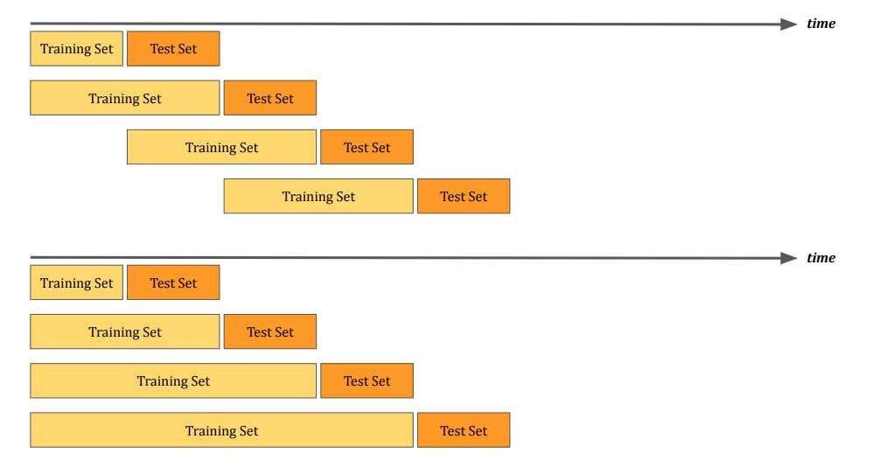
TRENIRANJE I EVALUACIJA
Za treniranje i evaluaciju (backtesting) implementirani su i klizni i pomični prozor, ali s obzirom na relativnu kratku duljinu povijesnih podataka (19 godina) boljim se pokazao klizni prozor s intervalom od 1 godinu.
Slika 1 – Klizeći i proširujući prozor.

Slide 9
EVALUACIJA
Evaluacija modela provodi se na godišnjoj razini, pri čemu se za svaku godinu trenira novi model na povijesnim podacima i testira na tekućoj godini.
Rezultati se uspoređuju s:
jednako ponderiranim portfeljem,
povijesno-optimiziranim portfeljem (metoda koja maksimizira zadanu funkciju cilja u prošlom lookback razdoblju s obzirom na povijesne podatke i takve težine portfelja prenosi u budućnost)
samostalnim vrstama imovine

Slide 10
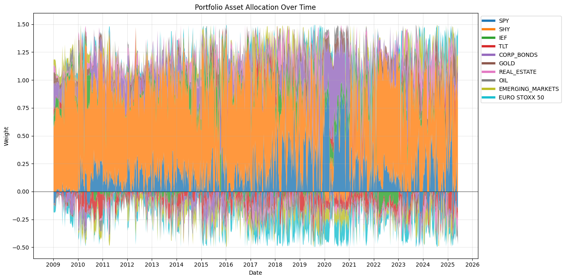
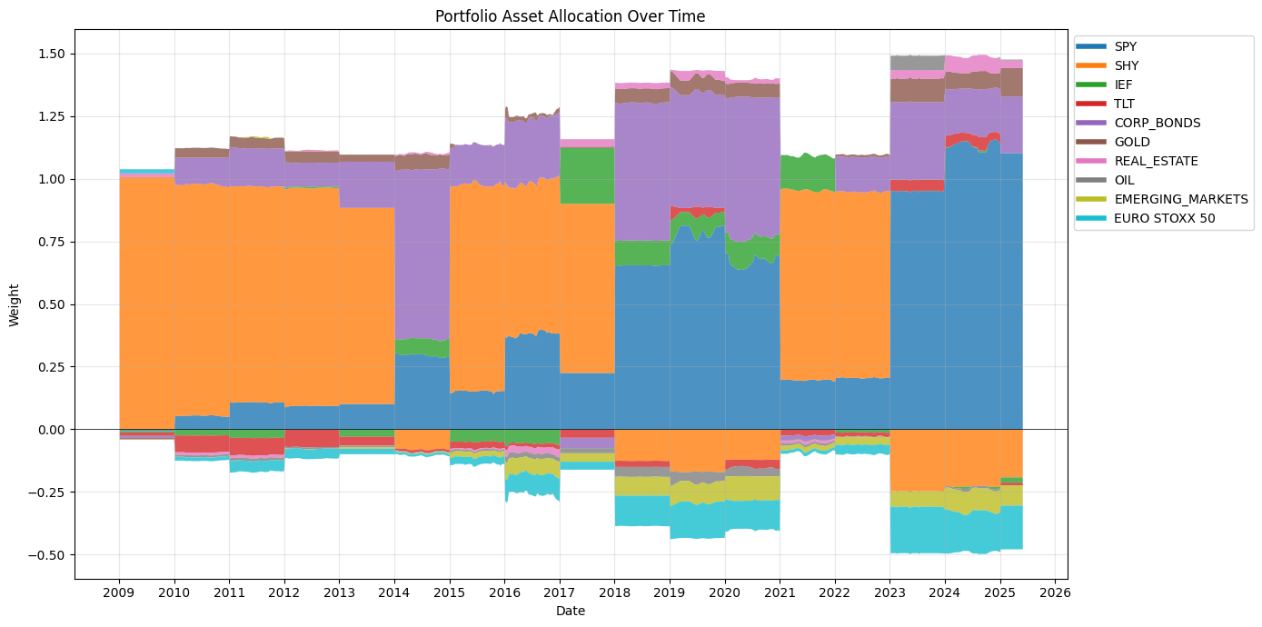
UČINAK INDIKATORA NA TRENIRANJE NEURONSKE MREŽE – SHARPE
Slika 2 – Težine portfelja optimizacije Sharpeovog omjera bez indikatora.
Slika 3 – Težine portfelja optimizacije Sharpeovog omjera s indikatorima.
Tablica 1 – Učinak indikatora na maksimizaciju Sharpeovog omjera.
 | Godišnji povrat | Standardna devijacija | Sharpeov omjer | Sortinov omjer | Maksimalni dnevni gubitak | Maksimalni gubitak
Bez indikatora | 2.65% | 5.80% | 0.26 | 0.42 | 6.68% | 21.24%
S indikatorima | 7.42% | 6.82% | 1.19 | 1.72 | 6.65% | 22.62%

Slide 11
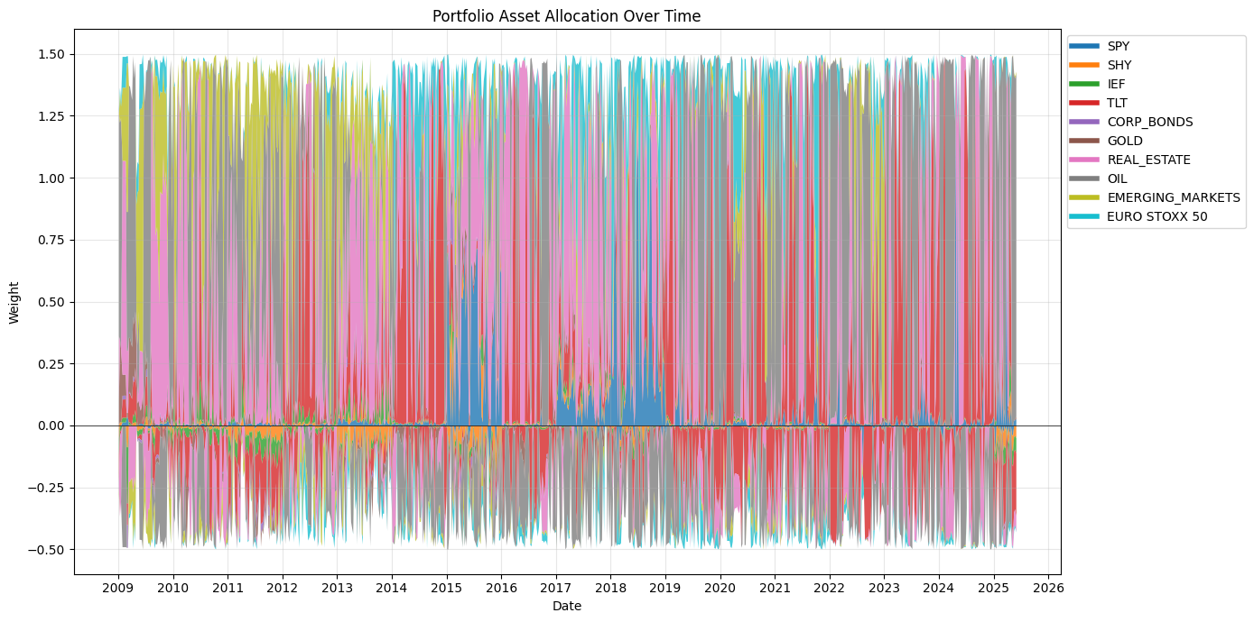
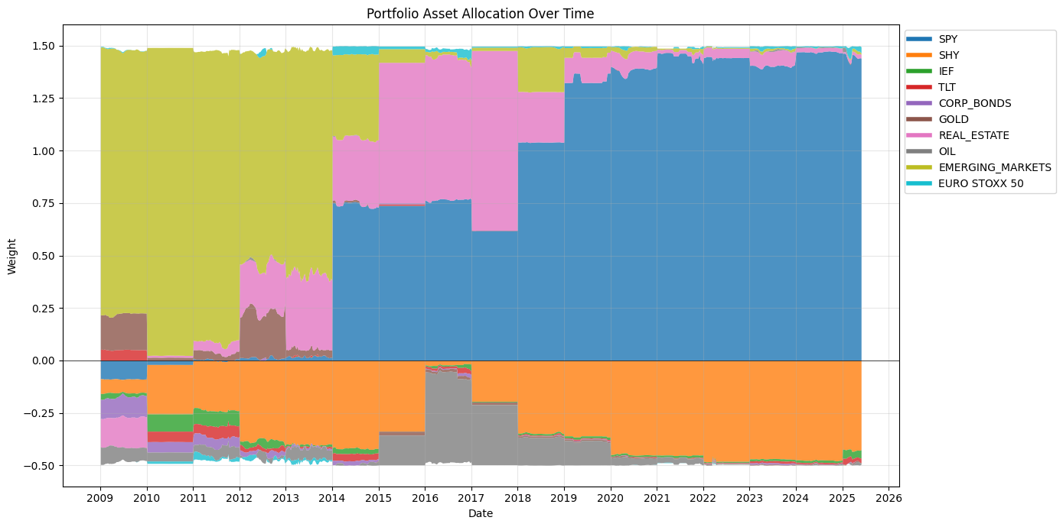
UČINAK INDIKATORA NA TRENIRANJE NEURONSKE MREŽE – EWR
Slika 4 – Težine portfelja optimizacije EWR bez indikatora.
Slika 5 – Težine portfelja optimizacije EWR s indikatorima.
Tablica 2 – Učinak indikatora na maksimizaciju EWR.
 | Godišnji povrat | Standardna devijacija | Sharpeov omjer | Sortinov omjer | Maksimalni dnevni gubitak | Maksimalni gubitak
Bez indikatora | 7.73% | 32.50% | 0.31 | 0.56 | 22.44% | 66.89%
S indikatorima | 17.82% | 27.07% | 0.77 | 1.12 | 16.63% | 46.61%

Slide 12
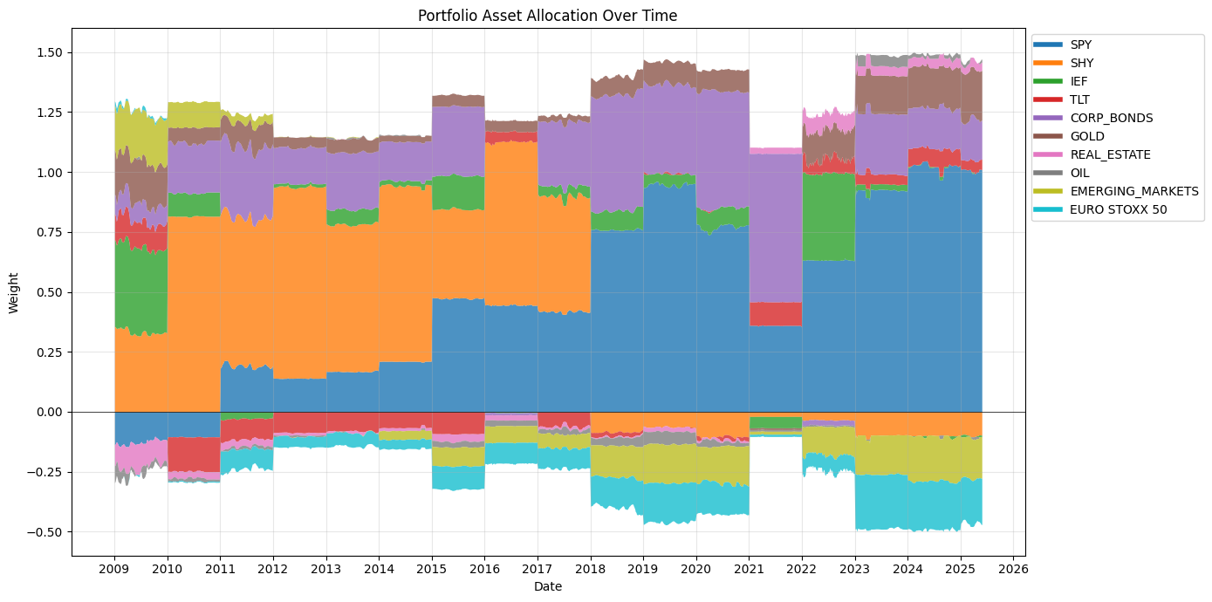
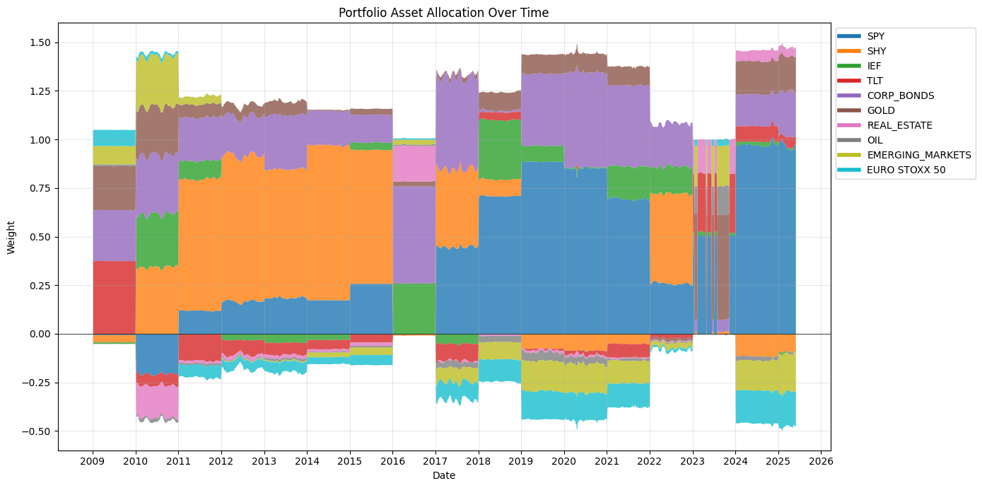
ANALIZA STABILNOSTI MODELA – SHARPE
Slika 6 – Težine portfelja optimizacije Sharpeovog omjera – Iteracija 1.
Slika 7 – Težine portfelja optimizacije Sharpeovog omjera – Iteracija 2.

Slide 13
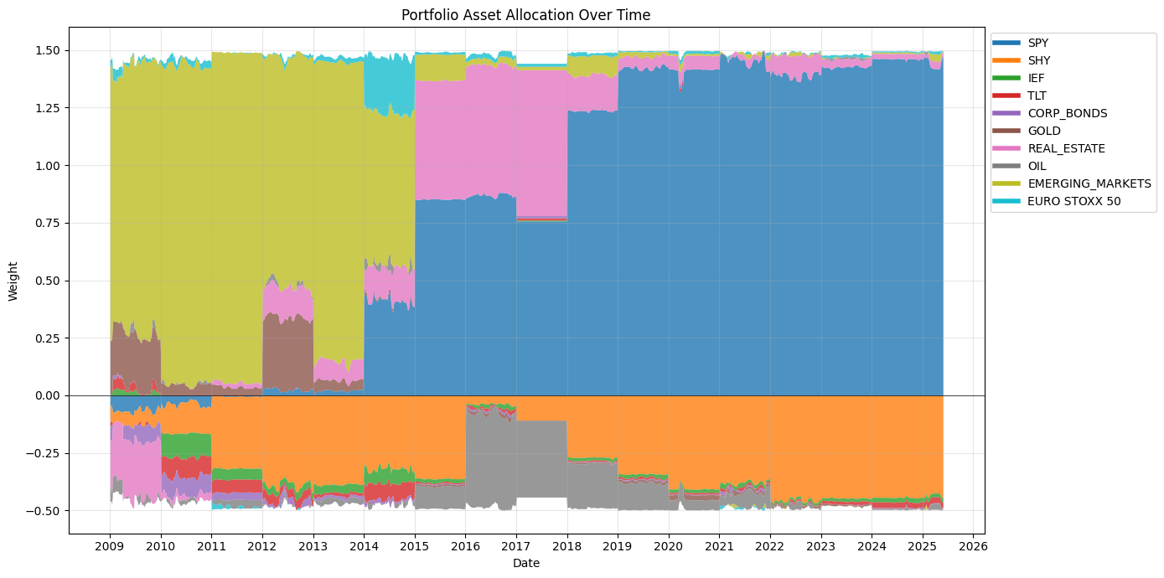
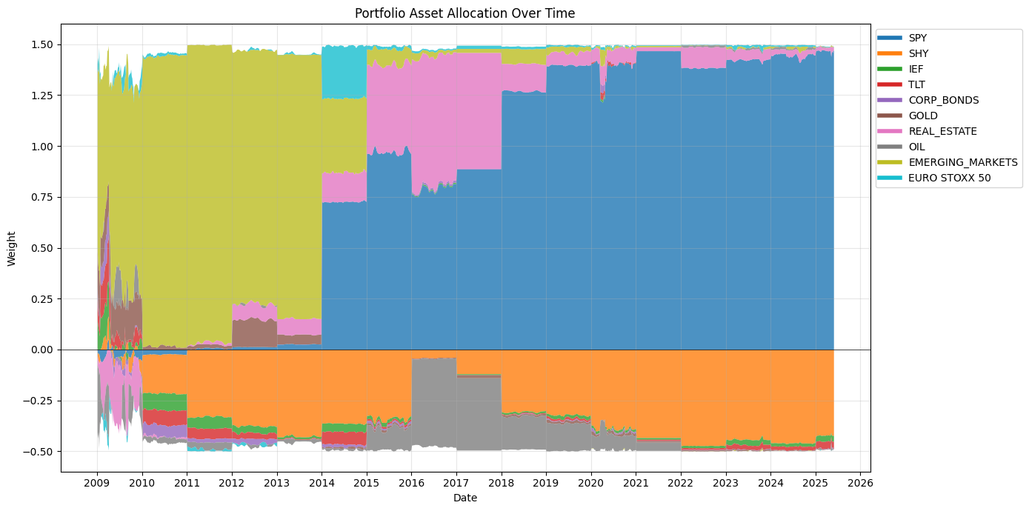
ANALIZA STABILNOSTI MODELA – EWR
Slika 8 – Težine portfelja optimizacije eksponencijalno ponderirane funkcije povrata – Iteracija 1.
Slika 9 – Težine portfelja optimizacije eksponencijalno ponderirane funkcije povrata – Iteracija 2.

Slide 14
REZULTATI
Tablica 3 – Rezultati različitih funkcija cilja.
Funkcija cilja | Godišnji povrat | Standardna devijacija | Sharpeov omjer | Sortinov omjer | Maksimalni dnevni gubitak | Maksimalni gubitak
Sharpe | 7.42% | 6.82% | 1.19 | 1.72 | 6.65% | 22.62%
Sortino | 12.22% | 19.26% | 0.84 | 1.14 | 12.54% | 36.79%
Povrati | 14.06% | 26.42% | 0.60 | 0.89 | 15.24% | 41.85%
EWR | 17.82% | 27.07% | 0.77 | 1.12 | 16.63% | 46.61%
Korisnost λ=0.5 | 14.99% | 22.64% | 0.76 | 1.12 | 12.10% | 39.22%
Korisnost λ=1 | 9.22% | 14.91% | 0.81 | 1.18 | 9.53% | 28.57%
Korisnost λ=5 | 1.11% | 1.22% | 0.25 | 0.45 | 1.20% | 5.17%

Slide 15
OPTIMIZACIJA SHARPEOVOG OMJERA
Slika 10 – Težine portfelja optimizacije Sharpeovog omjera.

Slide 16
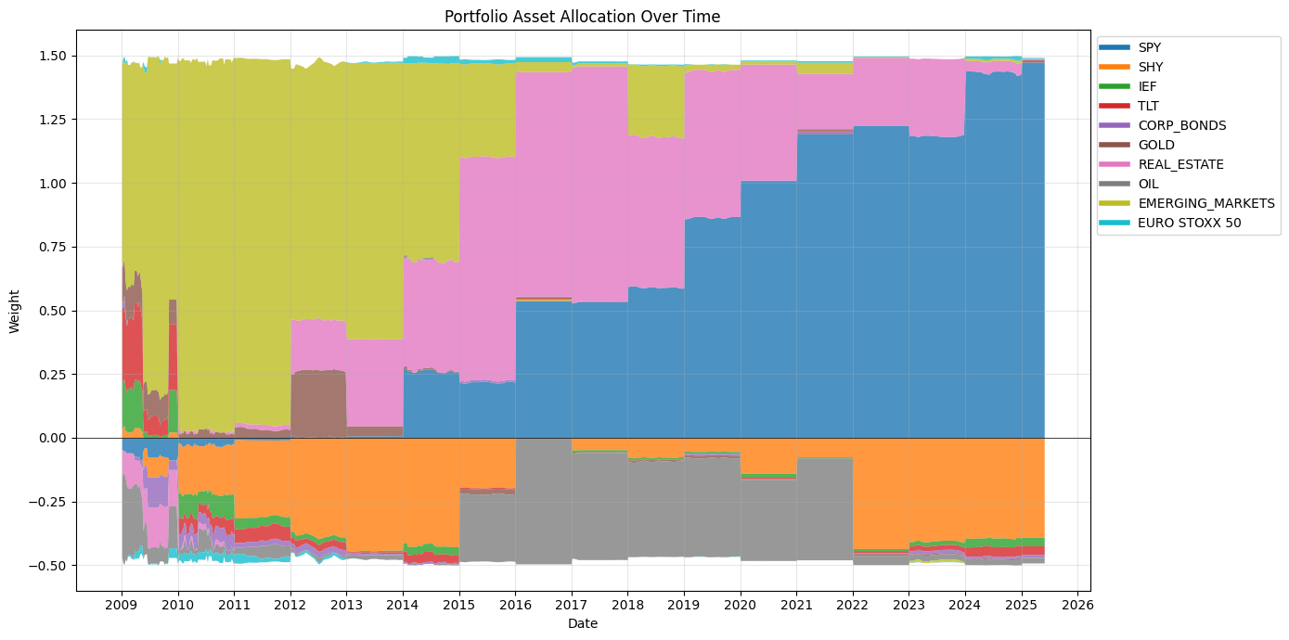
OPTIMIZACIJA POVRATA
Slika 11 – Težine portfelja optimizacije povrata.

Slide 17
OPTIMIZACIJA Eksponencijalno ponderiranE funkcijE povrata
Slika 12 – Težine portfelja optimizacije ekponencijalno ponderirane funkcije povrata.

Slide 18
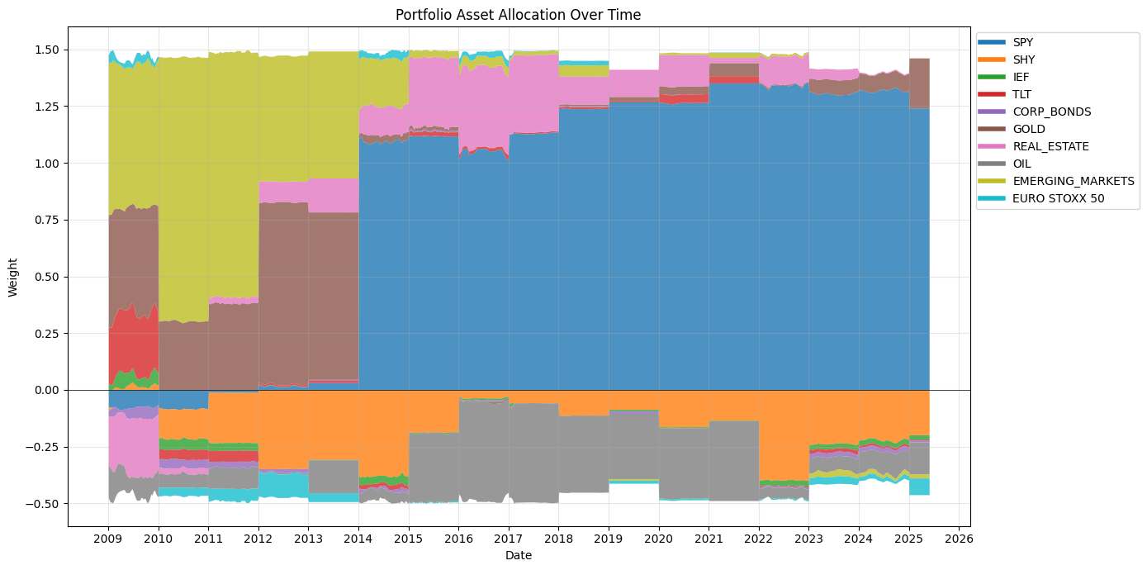
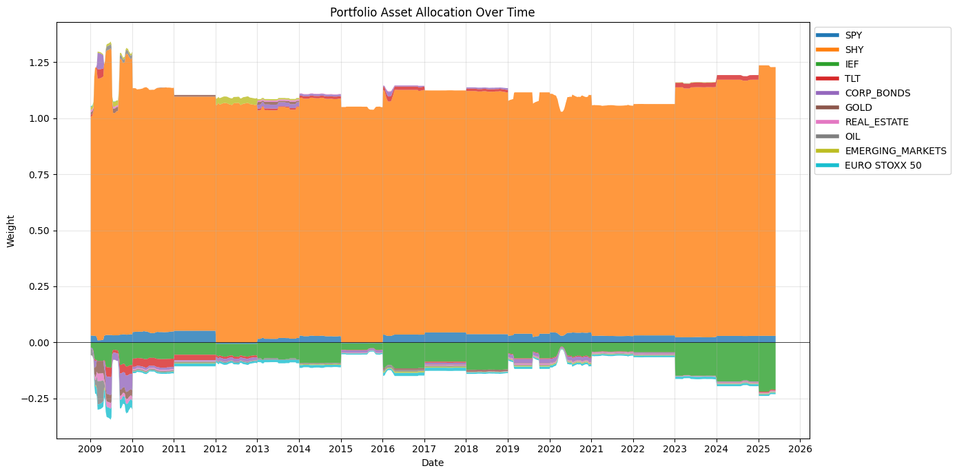
OPTIMIZACIJA FUNKCIJE KORISNOSTI
Slika 13 – Težine portfelja optimizacije jednostavne funkcije korisnosti λ=0.5.
Slika 14 – Težine portfelja optimizacije jednostavne funkcije korisnosti λ=5.

Slide 19
zaključak
Ovaj rad pokazuje da LSTM neuronske mreže mogu učinkovito optimizirati portfelj koristeći povijesne financijske podatke. Model je postigao bolje rezultate od tradicionalnih strategija, uključujući pojedinačne investicije i referentne portfelje — izuzev SPY indeksa, koji je imao iznimne povrate.
Bez potrebe za eksplicitnim procjenama prinosa i rizika, model uči iz sirovih podataka, što ga čini fleksibilnijim i otpornijim na tržišne promjene. Rezultati potvrđuju potencijal dubokog učenja u financijama, a daljnja istraživanja mogu dovesti do još snažnijih alata za upravljanje portfeljem.

Slide 20
POPIS LITERATURE
Zhang, Z., Zohren, S., & Roberts, S. (2020). Deep Learning for Portfolio Optimization. Oxford-Man Institute of Quantitative Finance, University of Oxford.
Slika 1: The Elements of Quantitative Investing, G. A. Paleologo, 2025, Wiley Finance

Slide 21
KRAJ
Hvala na pažnji !

